Slide 1




视觉SLAM
OpenCV基础
Mar 12th, 2022 https://github.com/duyongquan/LTSLAM
AibotBeginer 视觉SLAM
quandy2020@126.com

Slide 2
2
Outline
针孔摄像机
双视图几何原理
齐次坐标
本质矩阵
内参和外参
基础矩阵
二维变换
LT光流跟踪
图像间的变换
变换的鲁棒性
直方图均衡化
Harris角点检测器
描述子

Slide 3
Pinhole Camera
3
针孔摄像机

Slide 4
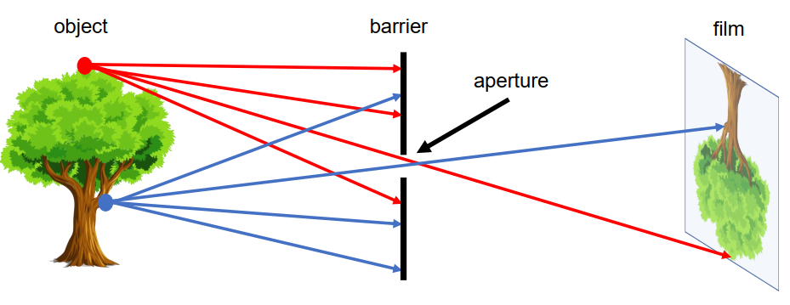
4
针孔摄像机
归一化摄像机

Slide 5
5
针孔摄像机
焦距参数

Slide 6
6
针孔摄像机
偏移量和偏移参数

Slide 7
7
针孔摄像机
摄像机的位置与方向

Slide 8
8
针孔摄像机
全孔摄像机模型

Slide 9
9
针孔摄像机
径向畸变

Slide 10
Homogeneous Coordinates
10
齐次坐标

Slide 11
11
齐次坐标
Ohter books quite difficult to learn
α-β filter

Slide 12
Intrinsic & Extrinsic parameter
12
内参和外参

Slide 13
13
内参和外参
Ohter books quite difficult to learn
α-β filter

Slide 14


